Slide 1

Název školy: Základní škola Dobříč,
okres Plzeň - sever, příspěvková organizace
Autor: Mgr. Anna Dyková
Název : VY_12_INOVACE_10_Práce s chybou
Téma: Práce s chybou
Číslo projektu: CZ.1.07/1.4.00/21.2649

Slide 2
Anotace
Materiál je pro žáky 5.ročníku, pro výuku českého jazyka
Prezentace na interaktivní tabuli
Pomůcky: interaktivní pero, fixy na interaktivní tabuli
Inovace: interaktivní způsob učení, práce na internetu – www.turistika.cz/mista/hromnicke-jezirko
zajímavou formou získají žáci informace o svém regionu
Metodické pokyny: tiché čtení a určení faktických chyb v textu, zadej si odkaz

Slide 3
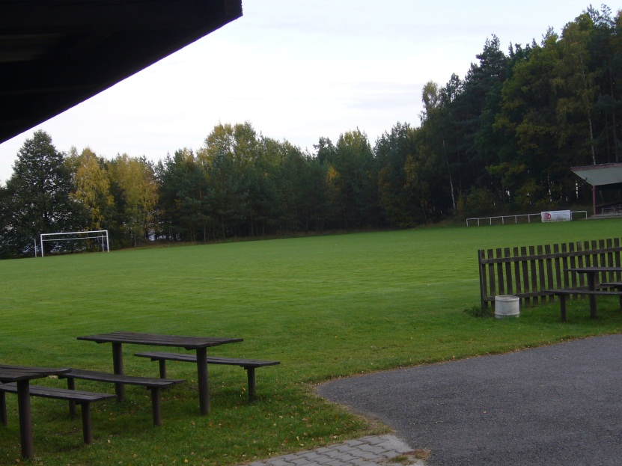
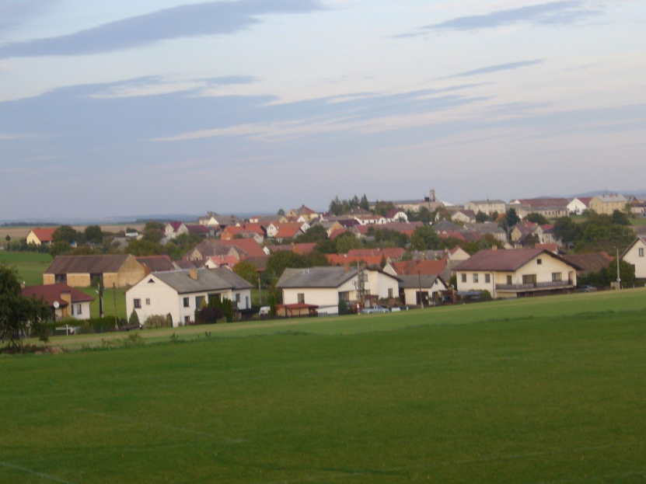
Naše obec
Čti pozorně následující článek, mluví o obci Dobříč. V tiskárně pracoval
asi nějaký popleta, protože je tam mnoho slov, která musíš nahradit slovy,
která odpovídají skutečnosti.
Notes:
Žáci si přečtou úkol.

Slide 4
Naše obec
Dobříč je malá obec, která leží v okrese Plzeň-jih. Od Plzně je vzdálená asi
25 km. Sousední obce – Jarov, Obora, Kaceřov, Koryta, Dolní Hradiště.
Nejbližší z nich jsou Koryta. Nejmenší je Obora.
V obci je pro občany mnoho služeb – obchod s potravinami, s průmyslovým
zbožím, s masem a uzeninami. Sportovní vyžití nám zajistí areál u lesa, kde
je jedno hřiště. Není tu pošta. Na návsi stojí kostel. Škola stojí na pěkném
místě, od silnice ji odděluje louka. Je to přízemní budova s rovnou střechou.
Kolem obce je pěkná příroda. Obec obklopují lesy a pole. Bohužel tu vůbec
nerostou houby. Lesem se pěkným cyklovýletem dostaneme k blízké
přírodní zajímavosti, k Hromnickému jezírku. Další výlety můžeme podniknout
k nedalekým řekám, Berounce a Mži. Kolem obou jsou hezké vycházky. Můžeme
dojít až k jejich soutoku.
www.turistika.cz/mista/hromnicke-jezirko
tento odkaz si zadej do počítače, pokud si myslíš, že jsi opravil všechny chyby
Notes:
Žáci čtou text a objevují chybné faktické údaje.

Slide 5
www.turistika.cz/mista/hromnicke-jezirko
Proč je voda v jezírku načernalá?
Je toto jezírko bývalý lom?
Byla zde odstřelována síra?
Dozvěděl ses, že v jezírku a kolem něj je bujný život. Proč tomu tak je?
K jezírku se dostaneme pěšky i na kole, vede k němu mnoho cyklotras, jak jsou značeny?
………………………………………………………………………………………………………………………………………………………………………………………………………………………………………………………………………………………………………………………………………………………………………………………………………………………………………………………………………………………………………………………………………………………………………………………………………………………………………………………………………………………………………………………………………………………………………………………..

Slide 6
Naše obec - řešení
Dobříč je malá obec, která leží v okrese Plzeň-jih. Od Plzně je vzdálená asi
25 km. Sousední obce – Jarov, Obora, Kaceřov. Koryta, Dolní Hradiště.
Nejbližší z nich jsou Koryta. Nejmenší je Obora.
V obci je pro občany mnoho služeb – obchod s potravinami, s průmyslovým
zbožím, s masem a uzeninami. Sportovní vyžití nám zajistí areál u lesa, kde
je jedno hřiště. Není tu pošta. Na návsi stojí kostel. Škola stojí na pěkném
místě, od silnice ji odděluje louka. Je to přízemní budova s rovnou střechou.
Kolem obce je pěkná příroda. Obec obklopují lesy a pole. Bohužel tu vůbec
nerostou houby. Lesem se pěkným cyklovýletem dostaneme k blízké
přírodní zajímavosti, k Hromnickému jezírku. Další výlety můžeme podniknout
k nedalekým řekám, Berounce a Mži. Kolem obou jsou hezké vycházky. Můžeme
dojít až k jejich soutoku.

Slide 7
Zdroje
http://microsoft.com
Foto- archiv autora

